Slide 1
ЛОКАЛЬНІ МЕРЕЖІ
Комутація мереж

Slide 2
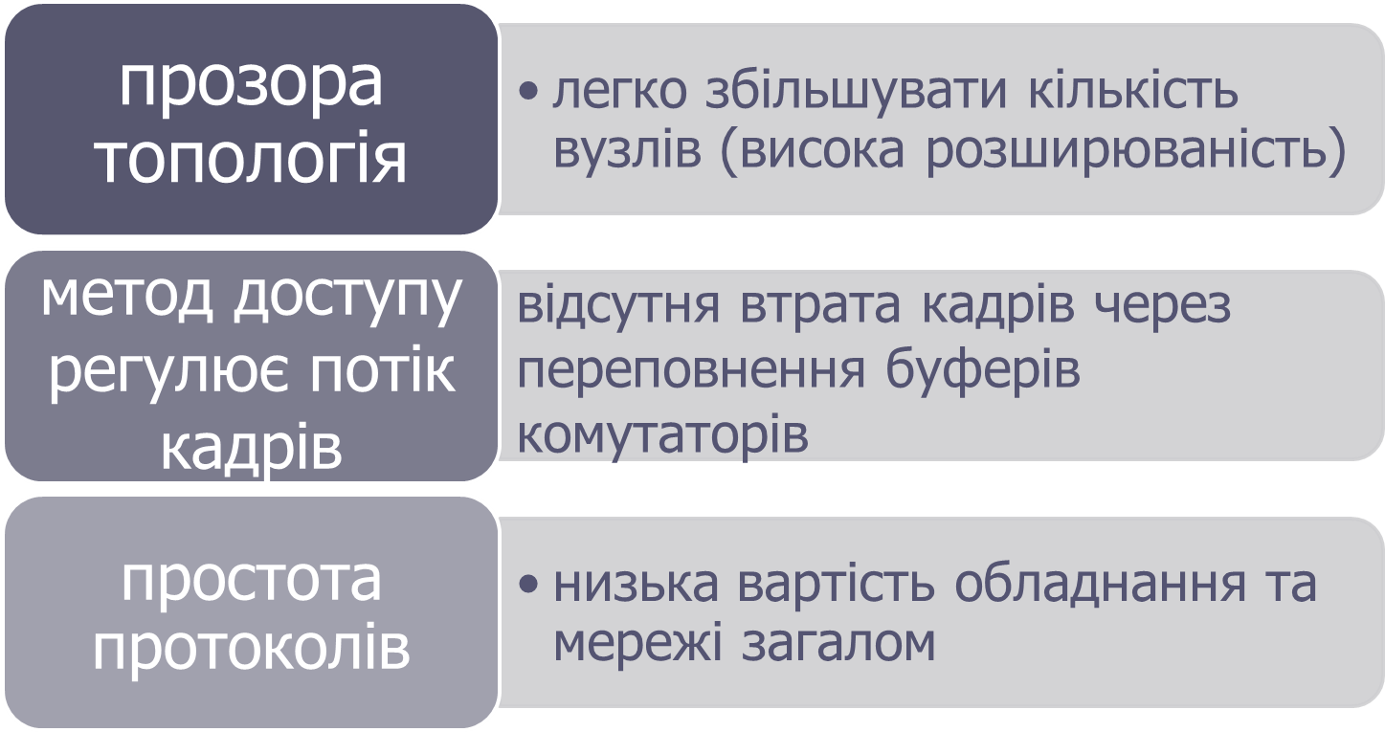
переваги використання розділеного середовища

Slide 3
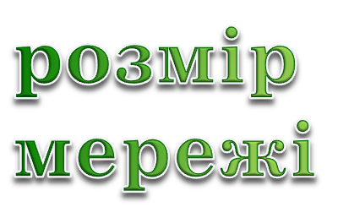
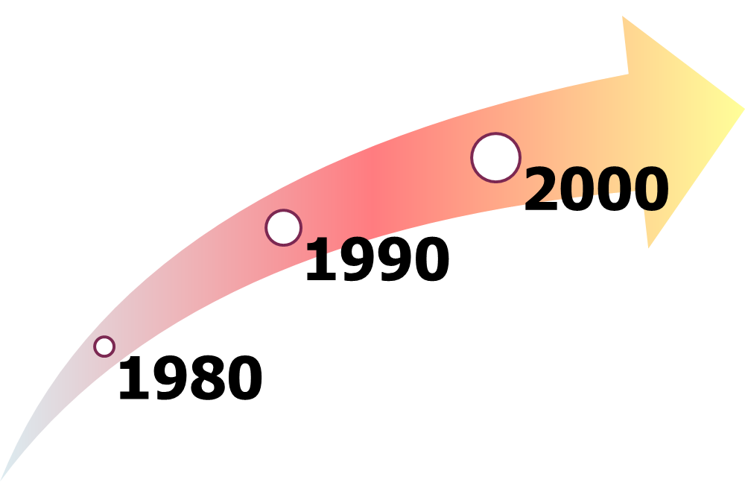

Slide 4
недоліки розділеного середовища
жорсткі обмеження на довжину мережі і кількість вузлів
Ethernet – 1024 Token Ring – 260 FDDI ‑500

Slide 5
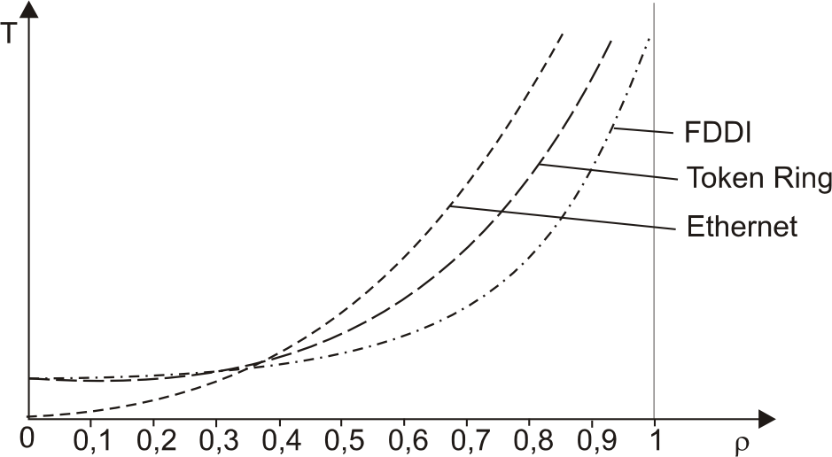
недоліки розділеного середовища
дефіцит пропускної здатності
час затримки доступу до середовища
коефіцієнт завантаження
мережі

Slide 6

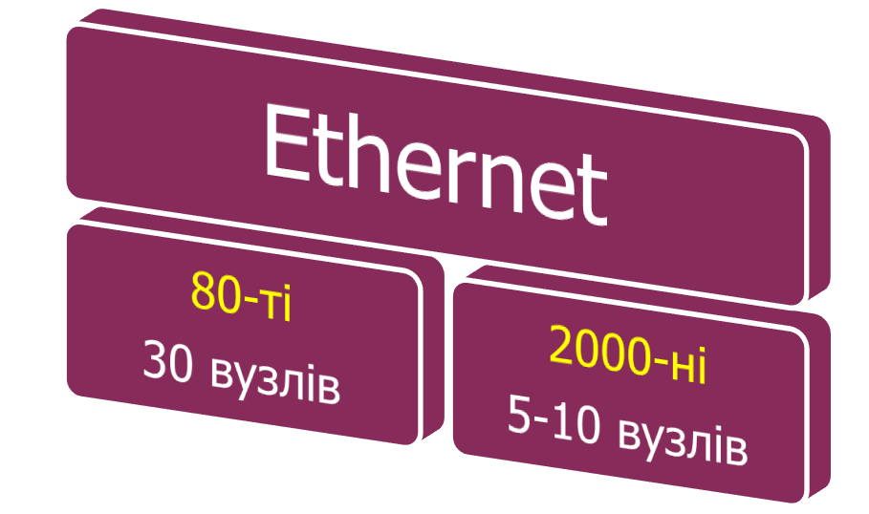
погане масштабування мережі

Slide 7
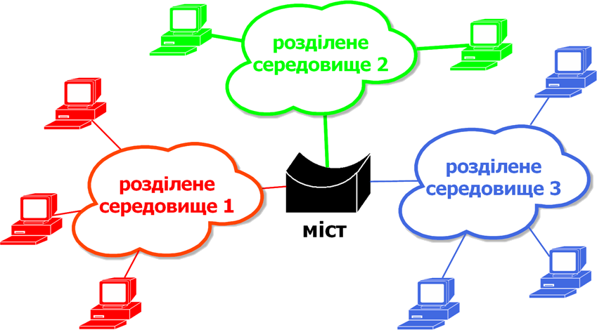
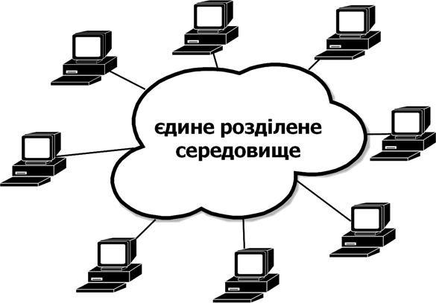
логічна структуризація мережі

Slide 8
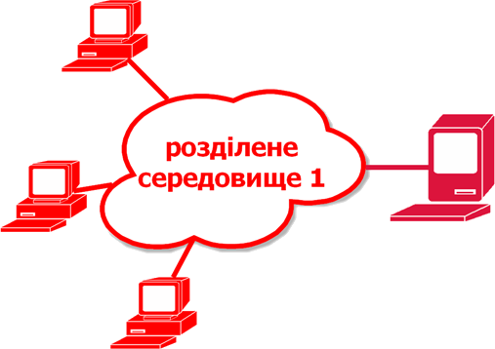
логічна структуризація мережі

Slide 9

локальні мережі, розділені на сегменти, називаються мережами, які комутуються
якщо сегмент складається лише з одного комп’ютера, то його називають мікросегментом

Slide 10
переваги мереж, які комутуються
масштабовність
підвищена гнучкість мережі
в різних сегментах можуть використовуватись різні технології, неоднакові операційні системи, відмінні протоколи

Slide 11
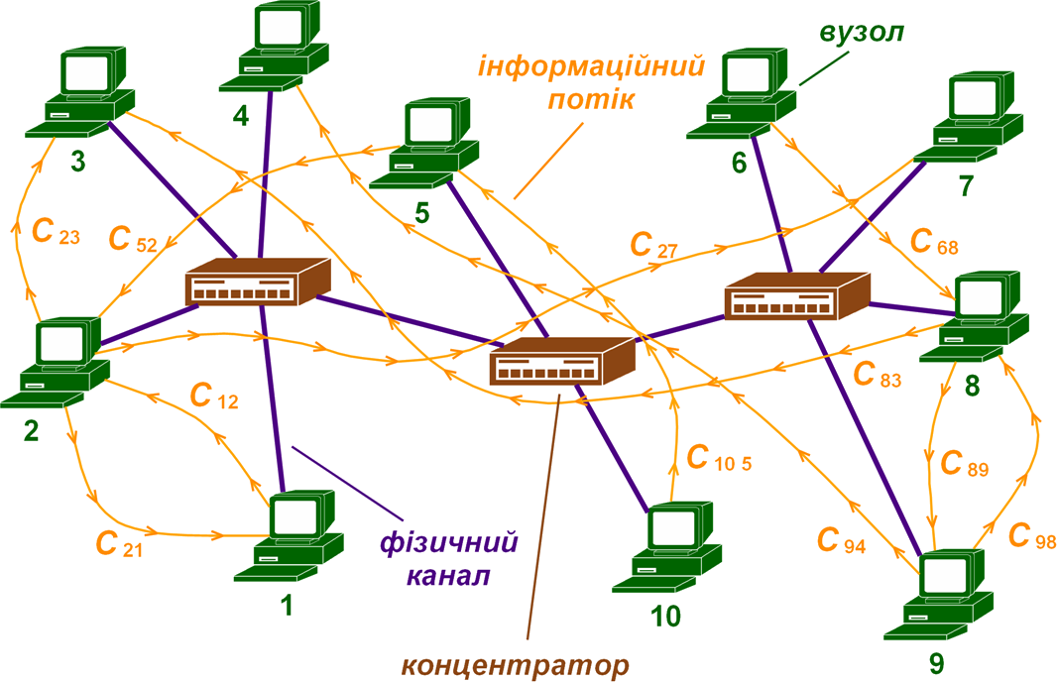
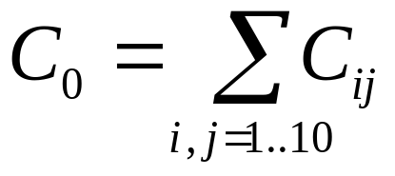
переваги мереж, які комутуються
підвищення продуктивності
повний трафік:

Slide 12

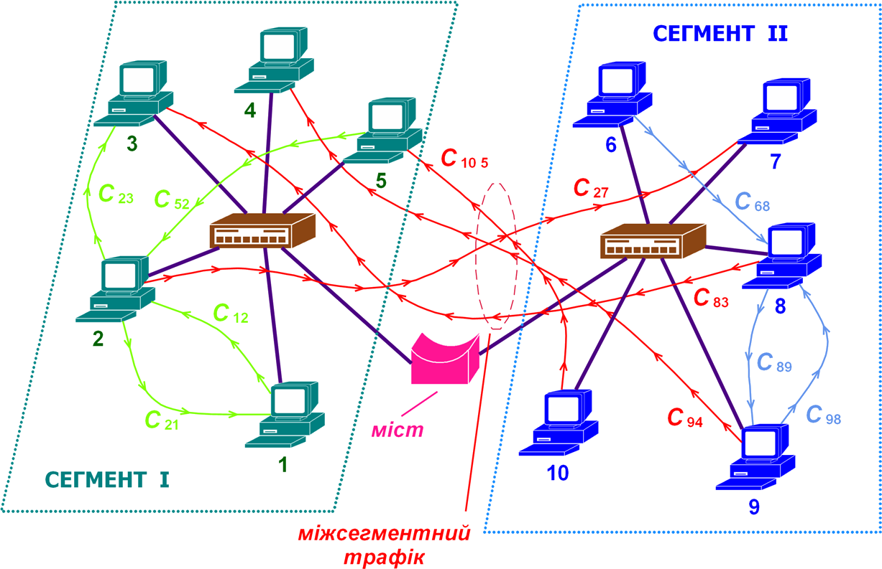


переваги мереж, які комутуються
підвищення продуктивності
С_{І} = С_{I, int} + C_{I-II}
С₀ = С_{I, int} + С_{II, int} + C_{I-II}
С_{ІІ} = С_{IІ, int} + C_{I-II}

Slide 13
переваги мереж, які комутуються
підвищення безпеки даних
комутатор може проводити логічну фільтрацію, контролюючи доступ користувачів до ресурсів інших сегментів
підвищення керованості мереж
можливість локалізації проблеми в окремому сегменті

Slide 14
логічна сегментація за допомогою пристроїв, які передають кадри між своїми портами, аналізуючи адресу призначення
міст
комутатор
маршрутизатор
використовують адреси канального рівня (МАС-адреси)
використовують ієрархічні адреси мережевого рівня

Slide 15
логічна сегментація за допомогою пристроїв, які передають кадри між своїми портами, аналізуючи адресу призначення
міст
комутатор
маршрутизатор
оброблює кадри послідовно
оброблює кадри паралельно

Slide 16

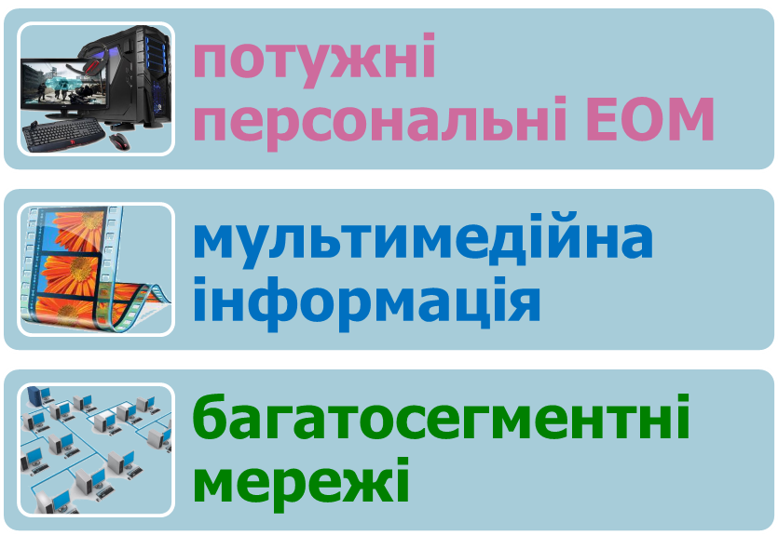
комутатор (свіч)
кінець 80-х – початок 90-х ХХ ст.

Slide 17


комутатор
необхідність обслуговування потужних потоків кадрів між декількома портами
значне підвищення швидкодії процесора
суттєве підвищення вартості
використання окремого процесора для кожного порту

Slide 18
комутатор
комутатор – мультипроцесорний міст
кількість оброблених кадрів за секунду
міст | комутатор
3 000 - 5 000 | до 2 000 000

Slide 19




зміна способу комутації
комутатор,
шляхи підвищення продуктивності
комутація з повною буферизацією
комутація «на льоту» (on-the-fly)

Slide 20







повна буферизація
комутатор,
шляхи підвищення продуктивності
1-2 прийом кадру вхідним портом
3 ‑ пошук адреси призначення
4 ‑ комутація між портами комутатора
5 – запис кадру у буфер вихідного порту
6 – отримання доступу до середовища
7 – передача кадру в мережу

Slide 21
комутація «на льоту»
комутатор,
шляхи підвищення продуктивності
1 - прийом кадру до DA
2 - прийом решти кадру
3 ‑ пошук адреси
4 ‑ внутрішня комутація
5 – запис кадру у буфер вихідного порту
6 – отримання доступу
7 – передача кадру

Slide 22
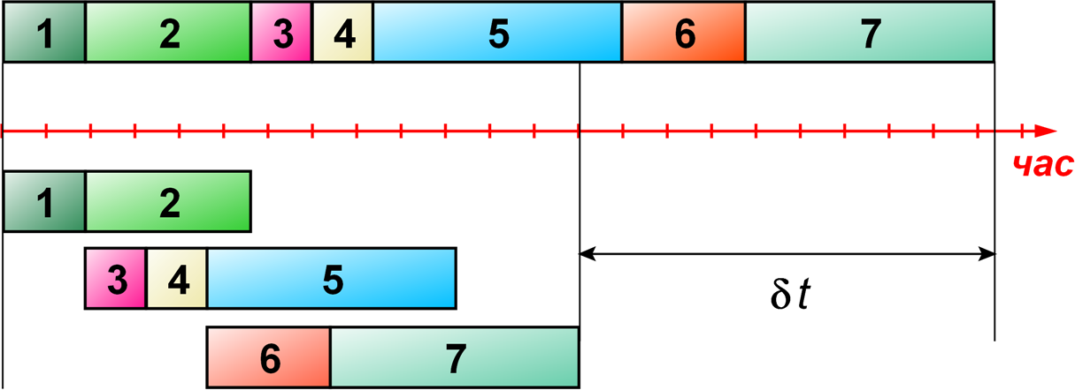
повна буферизація
комутатор,
шляхи підвищення продуктивності
комутація «на льоту»

Slide 23
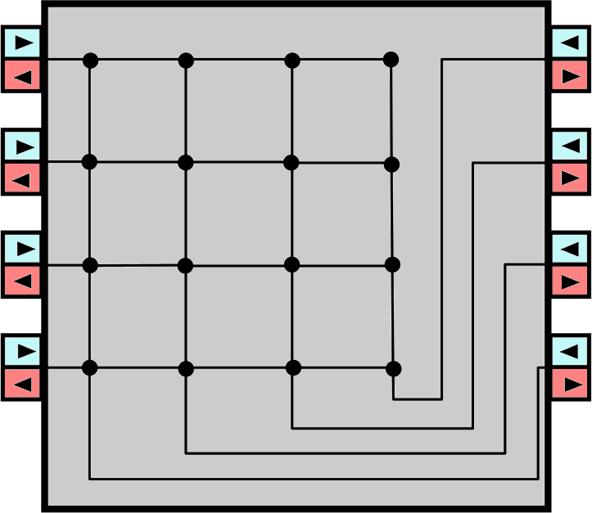
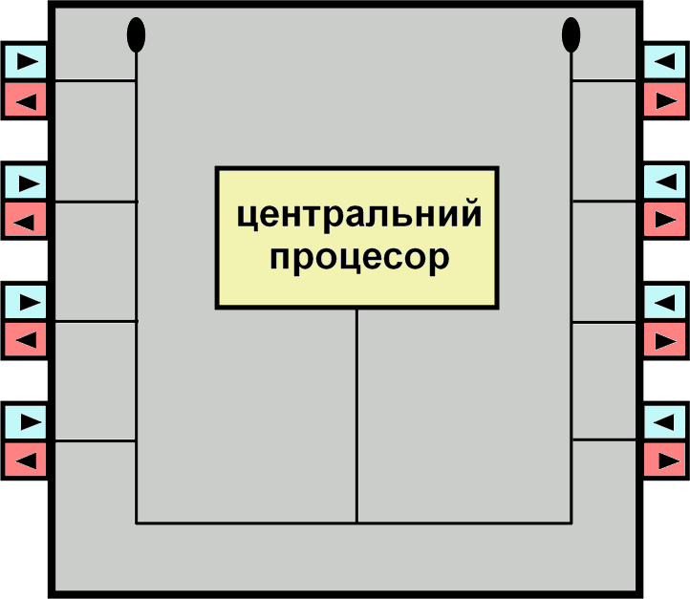
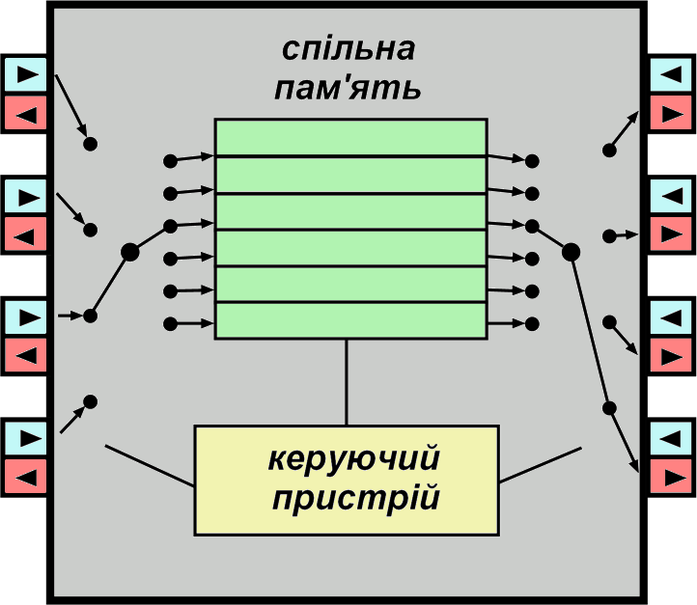
паралельна обробка кадрів з різних потоків
комутатор,
шляхи підвищення продуктивності
загальна багатовходова пам’ять
комутаційна матриця
загальна шина

Slide 24
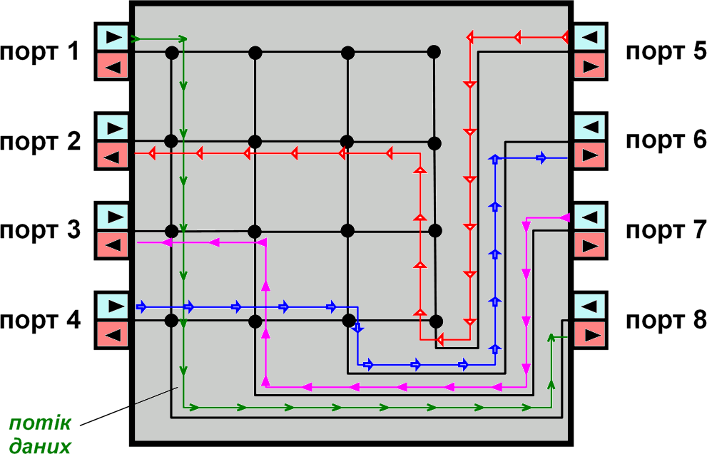





комутатор,
шляхи підвищення продуктивності
4 внутрішніх канали в напівдуплексному режимі
8 внутрішніх каналів в дуплексному режимі
комутатор надає кожному сегменту виділену пропускну здатність протоколу
потоки 1-3, 4-6, 5-2, 7-3

Slide 25
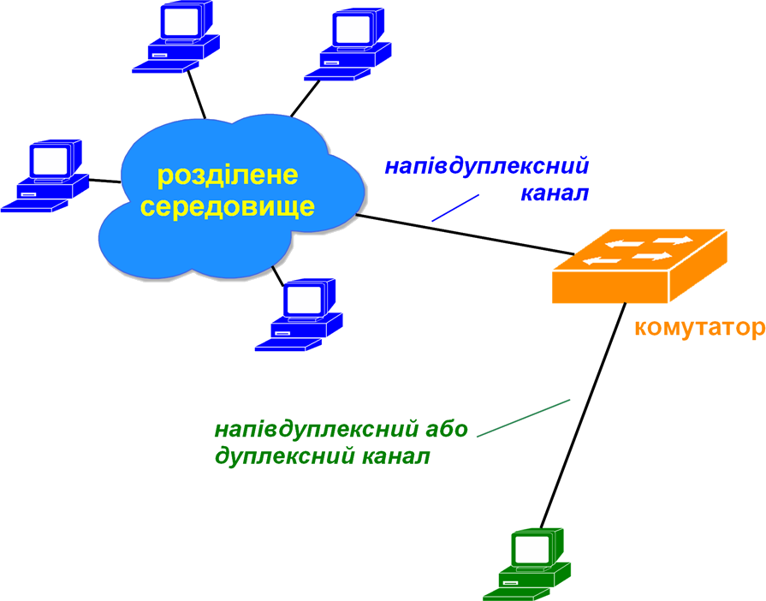
комутатор,
режими роботи

Slide 26
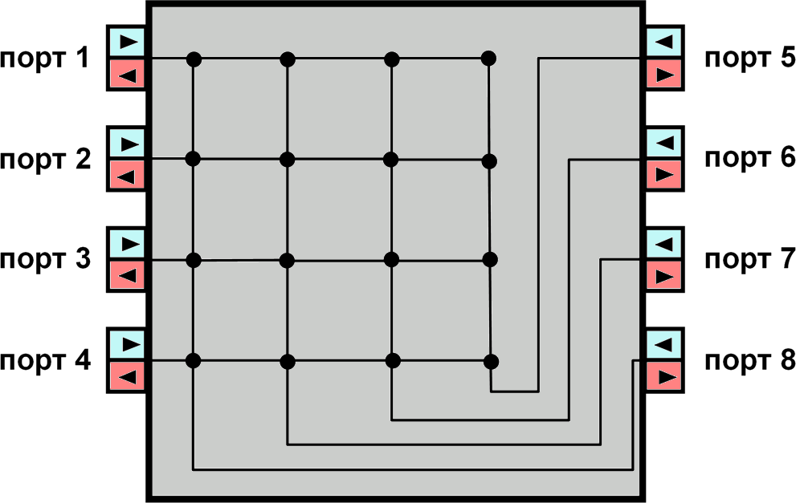




комутатор
потоки 4-6, 5-6
дуплексний режим:
спеціальні команди для зупинки, відновлення або зменшення інтенсивності передачі
механізми керування потоком
напівдуплексний режим:
метод оберненого тиску
метод агресивної поведінки

Slide 27
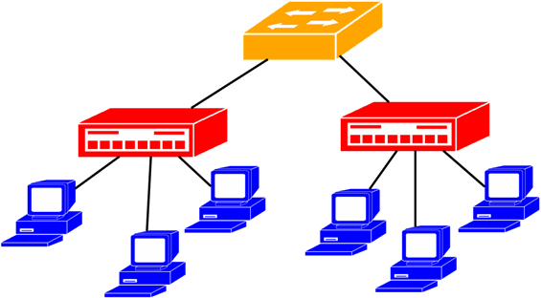

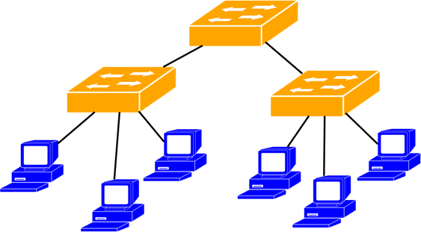

комутатор
кінець 80-х
кінець 90-х

Slide 28
комутатор,
додаткові функції
підтримка віртуальних локальних мереж
агрегування ліній зв’язку
пріоритезація трафіку
тощо…

Slide 29
ЛОКАЛЬНІ МЕРЕЖІ
Алгоритм прозорого мосту

Slide 30

алгоритм прозорого мосту
мережеві адаптери, концентратори, повторювачі «не помічають» мостів та комутаторів
алгоритм не залежить від технології
  порти комутаторів (мостів) не мають власних мережевих адрес

Slide 31

алгоритм прозорого мосту
таблиця адрес (фільтрації)
МАС-адреса | номер порту
… | …
… | …
 |  | час
… | … | …
… | … | …

Slide 32
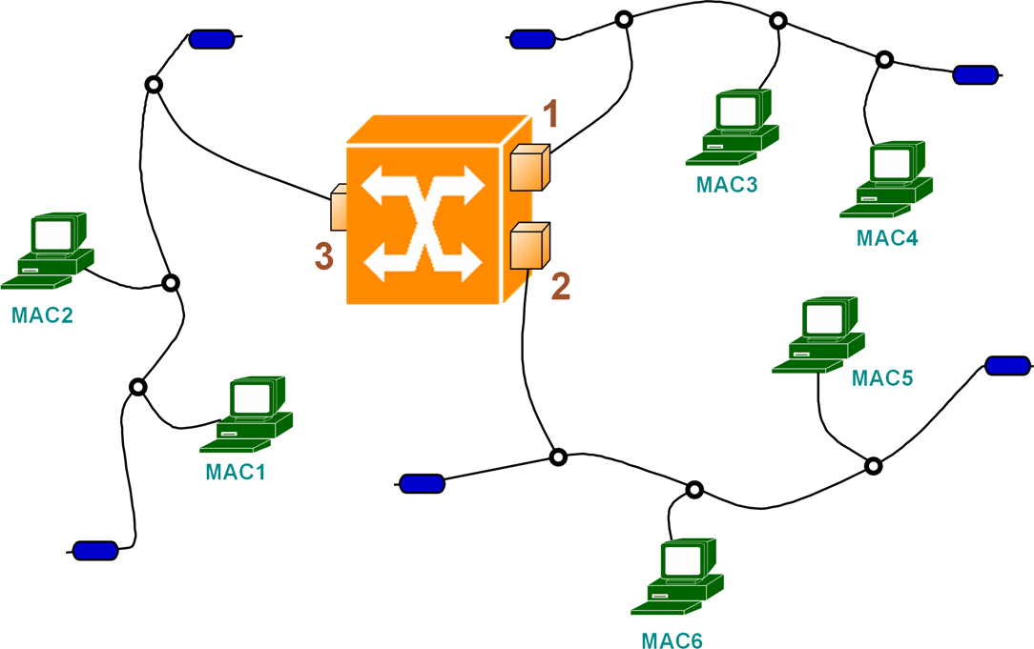
алгоритм прозорого мосту
MAC2
МАС3
… | … | …
... | ... | ...
… | … | …
МАС2 3 10:35
DA
SA

Slide 33
алгоритм прозорого мосту
MAC2
МАС3
… | … | …
МАС2 | 2 | 10:25
… | … | …
МАС2 3 10:35
DA
SA

Slide 34
алгоритм прозорого мосту
MAC2
МАС3
… | … | …
МАС2 | 3 | 10:25
… | … | …
10:35
DA
SA

Slide 35
алгоритм прозорого мосту
МАС1 | 3 | 10:01
МАС2 | 3 | 10:25
МАС3 | 1 | 10:18
МАС4 | 1 | 11:00
МАС5 | 2 | 9:50
МАС6 | 2 | 10:15

Slide 36
алгоритм прозорого мосту
записи таблиці можуть бути:
динамічні
створюються автоматично
мають строк життя
статичні
створюються вручну адміністратором
строку давності не мають

Slide 37
алгоритм прозорого мосту
DA
SA
MAC2
МАС1
МАС1 | 3 | 10:01
МАС2 | 3 | 10:25
МАС3 | 1 | 10:18
МАС4 | 1 | 11:00
МАС5 | 2 | 9:50
МАС6 | 2 | 10:15
фільтраціїя (filtering)

Slide 38
алгоритм прозорого мосту
DA
SA
MAC2
МАС5
МАС1 | 3 | 10:01
МАС2 | 3 | 10:25
МАС3 | 1 | 10:18
МАС4 | 1 | 11:00
МАС5 | 2 | 9:50
МАС6 | 2 | 10:15
просування (forwarding)

Slide 39

алгоритм прозорого мосту
DA
SA
МАС1 | 3 | 10:01
МАС2 | 3 | 10:25
МАС3 | 1 | 10:18
МАС4 | 1 | 11:00
МАС5 | 2 | 9:50
МАС6 | 2 | 10:15
CSMA/CD

Slide 40
алгоритм прозорого мосту
DA
SA
?
MAC2
МАС7
МАС1 | 3 | 10:01
МАС2 | 3 | 10:25
МАС3 | 1 | 10:18
МАС4 | 1 | 11:00
МАС5 | 2 | 9:50
МАС6 | 2 | 10:15

Slide 41
алгоритм прозорого мосту
DA
SA
MAC2
FFFFF
МАС1 | 3 | 10:01
МАС2 | 3 | 10:25
МАС3 | 1 | 10:18
МАС4 | 1 | 11:00
МАС5 | 2 | 9:50
МАС6 | 2 | 10:15

Slide 42

алгоритм прозорого мосту
F
F
F
F
F
F
широкомовний шторм

Slide 43
алгоритм прозорого мосту
суттєве обмеженням – відсутність підтримки петлеподібних конфігурацій мережі

Slide 44
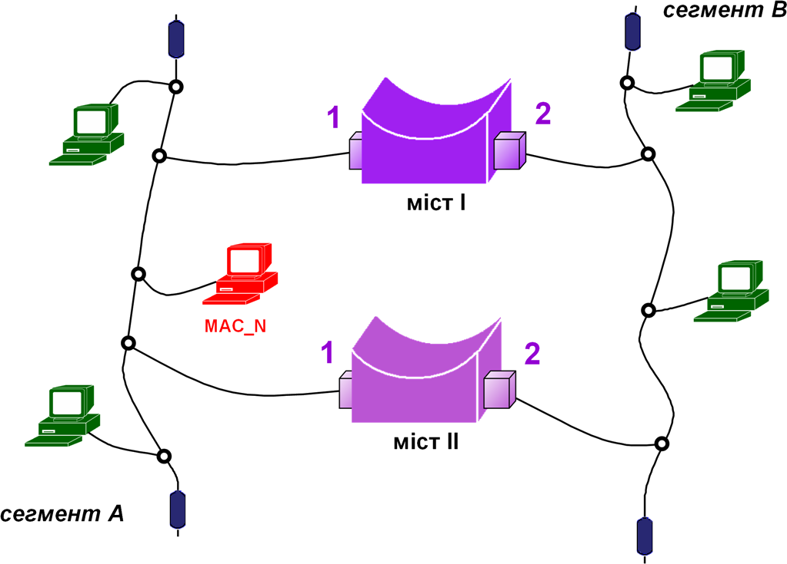
алгоритм прозорого мосту
DA
SA
… | …
… | …
… | …
MAC_N 1
F
F
… | …
… | …
… | …
MAC_N 1

Slide 45
алгоритм прозорого мосту
DA
SA
… | …
MAC_N | 1
… | …
F
F
… | …
MAC_N | 1
… | …
MAC_N 2

Slide 46
алгоритм прозорого мосту
наслідки петель:
поява декількох копій кадру
нескінченна циркуляція копій по петлі у протилежних напрямах
постійна перебудова таблиць адрес

